Slide 1
CROI 2016
P de Truchis

Slide 2
Nouvelles molécules

Slide 3
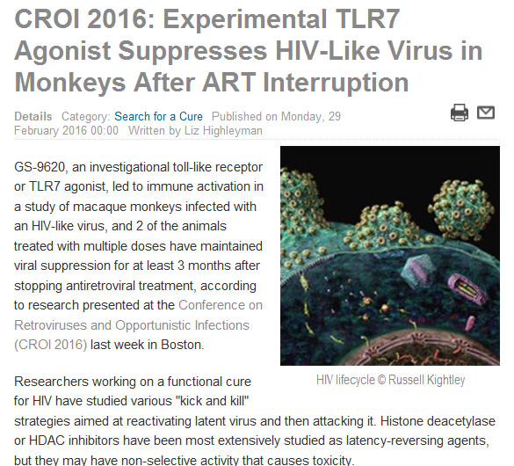
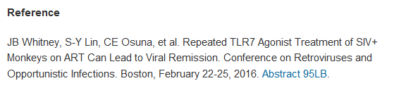

Slide 4
Nouvelles molécules
Une association de 3 inhibiteurs d’entrée du VIH -1
Combinectine : deux adnectines anti-CD4 et anti-gp41 associées à un peptide inhibiteur de fusion :
  cet inhibiteur d’entrée a une longue durée d’action et ses composants bloquent l’entrée du VIH dans les cellules de façon synergique
  il montre une puissance élevée même quand la fixation sur ses récepteurs cibles est faible
  son efficacité anti-VIH est dose-dépendante et sa barrière génétique paraît élevée
  auto-administrable par injection sous-cutanée
La combinaison de plusieurs inhibiteurs en une seule molécule favorise l’efficacité et réduit le risque de résistance de manière significative
La longue demi-vie d’élimination oriente le choix posologique pour les essais thérapeutique vers l’administration d’une dose efficace au rythme d’une fois par semaine, par voie s.c.

Slide 5
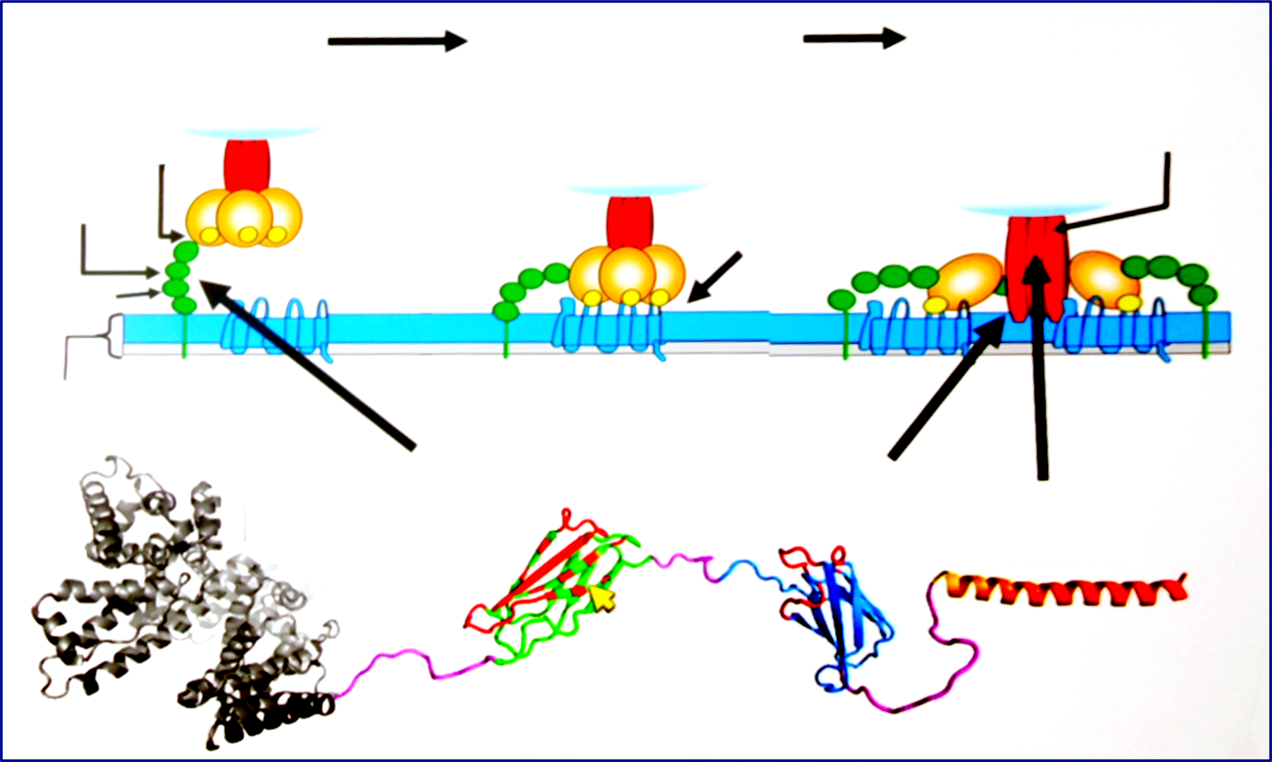
Nouvelles molécules
Cibles pharmacologiques de la combinectine
Liaison
au CD4
Liaison au
Corécepteur
Fusion
virus-cellule
BMS-626529
Enfuvirtide
Balizumab
antagonistes
CCR5Maraviroc
CD4
Membrane
cellulaire
CCR5/CXCR4
HSA
α-CD4
α-gp41
NH₂
α-gp41
COOH
Deux adnectines anti-CD4 et anti-gp41 associées à un peptide inhibiteur de fusion

Slide 6
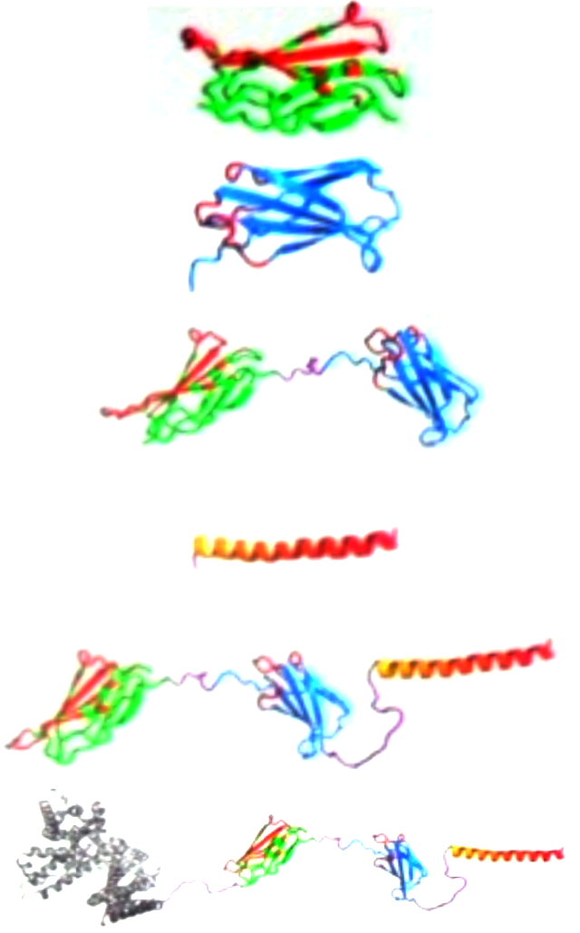
Nouvelles molécules
Étapes successives pour l’obtention de la combinectine
Protéine | Description | EC₅₀ (nM)
 | αCD4 Adnectine | 8,5 ± 2,5
 | αN17 Adnectine | 5,4 ± 2,6
 | αCD4-αN17 en tandem | 0,02 ± 0,01
 | Peptide | 0,40 ± 0,27
 | Combinaison ‘’minus HAS’’ | 0,09 ± 0,01
 | Combinectine (BMS-986197) sous forme complète | 0,27 ± 0,17
Un pouvoir synergistique augmenté quand les deux adnectines sont associées

Slide 7
Nouvelles molécules
Un nouvel analogue nucléosidique actif par voie orale
et injectable (1)
Le MK 8591 est un analogue de l’adénosine qui n’est pas obligatoirement terminateur de chaîne :
  inhibe la transcriptase inverse en prévenant la translocation
  possède une activité antirétrovirale puissante qui couvre les VIH-1
  et 2 ainsi que les souches MDR
Sa persistance intracellulaire et son activité antivirale
sont élevées, tant in vitro qu’in vivo avec une demi-vie de l’ordre
de 50 h (rhésus macaques)
Son métabolite actif triphosphate (MK-8591-TP), reste également longtemps présent dans les PBMCs et les macrophages humains
ce qui laisse supposer une utilisation prophylactique potentiellement intéressante
Une dose orale unique assure la persistance de concentrations efficaces pendant 7 jours et la forme injectable (données chez l’animal) laisse prévoir 6 mois d’efficacité

Slide 8
Nouvelles molécules
Un nouvel analogue nucléosidique actif par voie orale
et injectable (2)
1 000
Longue ½ vie et persistance de l’efficacité
100
Formulation #1 (n = 4)
Formulation #2 (n = 4)
Concentration plasmatique
MK-8591 (ng/ml)
10
1
0,1
0
50
100
150
200
Jours
Pharmacocinétique de 2 formulations de MK-8591 : une seule injection (chez le rat) - > 180 jours de concentrations efficaces

Slide 9
Nouvelles molécules
Un nouvel analogue nucléosidique actif par voie orale
et injectable (3)
-1,64
-1,78
Dose de 10 mg - décroissance moyenne de la charge virale
à partir de l’inclusion : 1,6 log à J7-10

Slide 10
MK 8591: novel NRTI
t1/2 MK8591-TP in PBMC: 150-160 h intrač
t1/2 plasma: 60 heures
Posologie 10mg dose unique: concentration à 168h > CI90
6 pts: -1,64 log à 7 jours
AE: céphalées
E Friedman, CROI 2016, 437LB

Slide 11
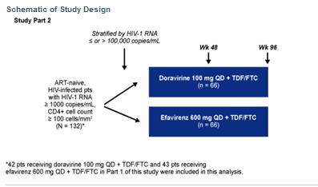
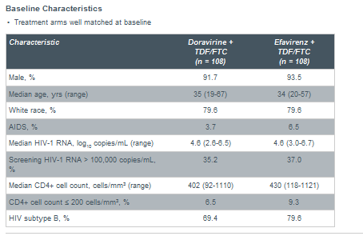

Slide 12
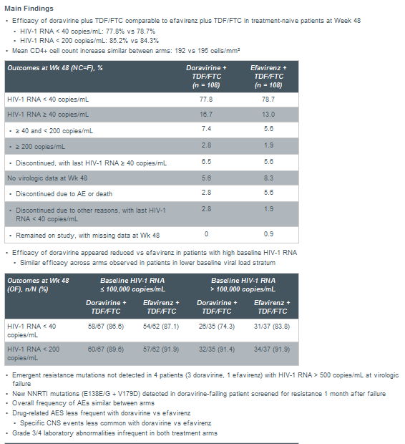

Slide 13
Nouveaux antirétroviraux
Étude LATTE-2 : CAB + RPV longue durée d’action
en traitement de maintenance – résultats à S32 (1)
Critères d’inclusion | • > 18 ans • Naïfs d’antirétroviraux • CD4+ > 200 cellules/mm3
Critères d’exclusion | • VHB + • ALAT ≥ 5 x VLN • ClCr < 50 ml/mn
Qualification pour maintenance | • CV< 50 copies/ml entre S4 et J1
Schéma de l’étude
Période d’induction
Période de maintenance
CAB 400 mg i.m + RPV 600 mg i.m. Q4W (n = 115)
CAB 30 mg + ABC/3TC pendant
20 semaines
CAB dose de charge à J1
CAB 600 mg i.m. + RPV 900 mg i.m. Q8W (n = 115)
CAB dose de charge à J1 et S4
CAB 30 mg + ABC/3TC PO QD (n = 56)
Add RPV
4 semaines
J 1
Randomisation
2:2:1
S 32
Analyse principale
Sélection du dosage
S 48
Confirmation du dosage
S 96^{b}

Slide 14
Nouveaux antirétroviraux
Étude LATTE-2 : résultats à S32 (2)
Caractéristiques des patients inclus (ITT-ME – maintenance exposed)
 | Q8W IM (n = 115) | Q4W IM (n = 115) | CAB Oral (n = 56) | Total (n = 286)
Âge médian, années | 35,0 | 36,0 | 35,0 | 35,0
Femme, n (%) | 8 (7) | 6 (5) | 10 (18) | 24 (8)
Afro-américain/origine africaine, n (%) | 17 (15) | 12 (10) | 15 (27) | 44 (15)
CDC classe C, n (%) | 1 (< 1) | 2 (2) | 0 | 3 (1)
Médiane CV, log₁₀ c/mL | 4,419 | 4,455 | 4,289 | 4,393
≥100,000, n (%) | 16 (14) | 28 (24) | 7 (12) | 51 (18)
Médiane CD4+, cellules/mm³ | 449,0 | 499,0 | 517,5 | 489,0

Slide 15
Nouveaux antirétroviraux
Étude LATTE-2 : résultats à S32 (3)
Critère principal : succès virologique - ARN-VIH-1 < 50 copies/ml (snapshot, ITT-ME)
Efficacité virologique
Différences entre les traitements (IC₉₅)
Oral
i.m.
Q8W
3,7
- 4,8
12,2
-12
-10
-8
-6
-4
-2
0
2
4
6
8
10
12
Q4W
- 5,8
2,8
11,5
-12
-10
-8
-6
-4
-2
0
2
4
6
8
10
12
Les schémas toutes les 8 ou les 4 semaines sont comparables au CAB oral à S32

Slide 16
Nouveaux antirétroviraux
Étude LATTE-2 : résultats à S32 (4)
Satisfaction des patients vis-à-vis de leur traitement (PRO)
Comment évaluez-vous votre degré de satisfaction vis-à-vis de votre traitement actuel ?
Comment évalueriez-vous votre degré
de satisfaction si vous deviez poursuivre votre traitement actuel ?

Slide 17
Nouveaux antirétroviraux
Étude LATTE-2 : résultats à S32 (5)
Conclusions
  Démonstration de l’efficacité de l’association CAB + RPV en i.m. longue durée d’action toutes les 4 ou 8 semaines en traitement de maintenance
  chez des patients en succès virologique,
  Deux patients en échec virologique :
    1 dans le bras 8 semaines ; 1 dans le bras CAB oral ; sans mutations associées
    à une résistance au moment de l’échec
  Tolérance au site d’injection :
    La majorité des réactions
    au site d’injection (RSI) étaient
    des douleurs de grade 1 à 2,
    durée médiane de 3 jours ;
    Peu d’arrêt de traitement
    pour RSI;
    Satisfaction élevée vis-à-vis
    du traitement.
  L’analyse à S48 devrait
  permettre de définir le rythme d’administration (4 ou 8 semaines) le plus approprié pour les études de phase III
 | Q8W IM (n = 115) | Q4W IM (n = 115) | IM sous total (n = 230)
Nombre d’injections | 1623 | 2663 | 4286
Nombre de RSI (événements/injection) | 1054 (0.65) | 1228 (0.46) | 2282 (0.53)
Grades Grade 1 Grade 2 Grade 3 Grade 4 | 839 (80 %) 202 (19 %) 12 (1 %) 0 | 1 021 (83 %) 197 (16 %) 10 (< 1 %) 0 | 1 860 (82 %) 399 (17 %) 22 (< 1 %) 0
Durée,jours ≤7 Médiane | 943 (89 %) 3,0 | 1 121 (91 %) 3,0 | 2 064 (90 %) 3,0

Slide 18
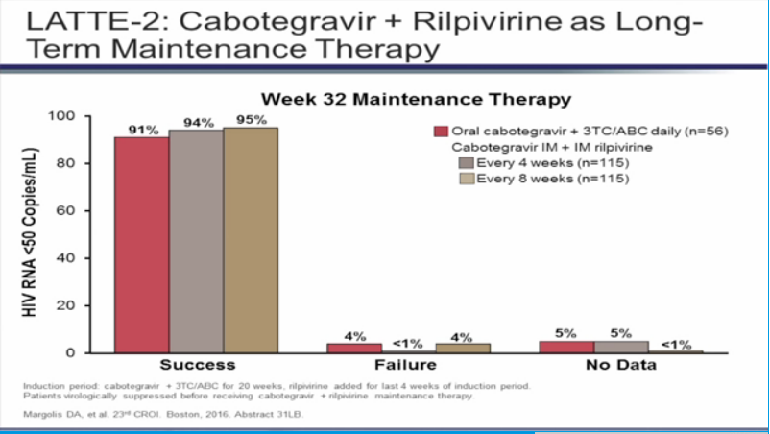

Slide 19
Réservoirs
Essai ACTG A5326 : activité immuno-virologique et tolérance de l’anti-PD-L1 (1)
Objectifs
  Administrer des doses anti-PD-L1 (BMS-936559) chez des patients
  dont la CV est contrôlée virologiquement,
  Pour :
    augmenter les réponses immunes spécifiques vis-à-vis du VIH
    permettre l’élimination des cellules infectées et la diminution de la virémie persistante
Étude de phase I, double aveugle versus placebo
  Une seule perfusion à la dose de 0,3 mg/kg chez 6 patients en comparaison avec le placebo chez 2 patients,
  Patients hommes, avec un taux médian de CD4 à 864/mm3, un contrôle
  de la CV depuis plus de 2 ans mais restant détectable (> 0,4 copies/ml)
  avec la technique de la charge virale ultrasensible

Slide 20
RÉSERVOIRS
Essai ACTG A5326 : résultats (1)
Traitement actif (n = 6 )
Traitement actif (n = 6 )
1
3
[Pré-entrée]
0
14
28
70
La fixation de cet inhibiteur sur le récepteur est élevée à 94%
2 heures après son administration mais diminue à 7 %, 28 jours après

Slide 21
RÉSERVOIRS
Essai ACTG A5326 : résultats (2)
Variation de l’ARN-SCA
Traitement actif (n = 6 )
Placebo (n = 2 )
6
4
2
Variation de l’ARN-SCA
(copies/ml)
0
-2
Moyenne à l’inclusion - copies/ml = 2,08
Moyenne à l’inclusion - copies/ml = 0,83
Inclusion
3
7
14
28
Inclusion
3
7
14
28
Jours
Variation des cellules VIH-1 associées au ratio ARN/ADN
Traitement actif (n = 6 )
Placebo (n = 2 )
0,5
0
Variation du ratio ARN CA/ADN (log₁₀)
-0,5
-1,0
-1,5
Moyenne à l’inclusion - log10 ratio ARN CA/ADN = - 0,33
Moyenne à l’inclusion - log10 ratio ARN CA/ADN = - 0,40
Inclusion
3
7
14
28
Inclusion
3
7
14
28
Jours

Slide 22
RÉSERVOIRS
Essai ACTG A5326 : résultats (3)
Traitement actif (n = 6)
Placebo (n = 2 )
0,4
Variation du % de
réponses spécifiques des CD8 vis-à-vis des antigènes gag
0,2
0,0
Avg BL % = 0,09
Avg BL % = 0,18
Inclusion
7
14
28
Inclusion
7
14
28
Aucun effet dans le temps observé sur la CV ultrasensible, ni sur le ratio ARN/ADN cellulaire
Un seul patient a présenté une baisse d’un log de l’ARN viral intra-cellulaire
Tolérance relativement bonne avec un cas rapporté d’insuffisance hypophysaire en rapport avec un trouble de l’auto-immunité
Ces premiers résultats à la plus faible dose restent assez décevants sur le plan immunologique et virologique
L’essai est prévu d’être poursuivi avec des doses plus élevées à 1, 3 et 10 mg/kg

Slide 23
Virologie / Ultra deep sequencing
A Chaillon (487):
  31 patients HIV+ récents (64 jours) appariés aux patients source
  DRM+: 3,37%
  Minority DRM: pas de lien avec souches des pts source
E Todesco (489):
  92 pts naïfs analysés en UDS pour intégrase
  7 pts avec mutations +: 5 pts 74I, 2 pts 157Q
  3 pts avec mutations UDS seulement: 2pts 263K, 1 pt 138K

Slide 24
prevention

Slide 25
Prévention
Étude ECLAIR : CAB longue durée d’action chez les volontaires sains (1)
Étude de phase IIa (tolérance, PK), randomisée (2 bras) en double aveugle, chez des hommes (n=127) à faible risque d’acquisition du VIH
Phase orale
Phase d’injection
Phase de suivi
J1
S2
S4
S5
S17
S29
S41
S53
S65
S77
S81
CAB 30 mg PO QD
CAB LA 800 mg i.m. Q12W
Suivi
Placebo PO QD
Placebo (sol. Saline) i.m. Q12W
Suivi
Randomisation 5:1
PO : oral ; Q12W : toutes les 12 semaines
IM
IM
IM
 |  | PBO (n = 21) | CAB (n = 106)
Âge médian, années (min-max) |  | 30 (21-57) | 31 (20-61)
Ethnie | Caucasiens Afro-Américains/Africains | 57 % 33 % | 56 % 31 %
Hispaniques/Latino |  | 14 % | 15 %
Taille médiane, cm (min-max) |  | 175 (158-193) | 176 (160-198)
Poids médian, kg (min-max) |  | 79 (48-132) | 81 (52-167)
IMC médian, kg/m² (min-max) |  | 25 (18-40) | 26 (18-48)
Facteurs de risque de transmission Contact homosexuel Contact hétérosexuel Professionnel |  | 76 % 29 % 5 % | 85 % 21 % 2 %

Slide 26
Prévention
Étude ECLAIR (2)
Les deux formulations de CAB (orale et injectable longue durée d’action) ont été bien tolérées, autorisant la poursuite du développement dans la PrEP
Le taux de satisfaction est avec le CAB LA en injections est élevé, avec une préférence pour les injections toutes les 12 semaines en comparaison avec la forme orale
EI au cours de la phase d’injection | PBO (n = 21) n (%) | CAB (n = 106) n (%)
EI de grade 1-4 | 19 (90) | 92 (98)
EI Grade 1-4 (> 5 % dans bras CAB) Douleur au site d’injection Fièvre Prurit /site d’injection Gonflement /site d’injection | 10 (48) 1 (5) 0 0 0 | 75 (80) 55 (59) 7 (7) 6 (6) 6 (6)
EI sévères | 1 (5) | 1 (< 1)
Comment évaluez vous votre degré de satisfaction vis-à-vis de votre traitement actuel ?
Comment évalueriez vous votre degré de satisfaction si vous deviez poursuivre votre traitement actuel ?
Plus satisfait
Neutre
Moins satisfait

Slide 27
Prévention
Étude ECLAIR (3)
Le taux d’absorption suivant l’injection de CAB est plus rapide que dans des études précédentes, avec un pic plus élevé et des concentrations cibles plus basses :
  15 à 31 % des concentrations cibles sont < PA-IC90 (IC90 ajusté sur la liaison aux protéines) et 30 à 37 % ≥ 4 x PA-IC90 entre les visites, en dessous des prédictions initiales
  Au vu de ces résultats, un intervalle de 8 semaines est en cours d’évaluation
Pourcentage de patients se situant dans les intervalles de concentrations cibles de CAB
2 séroconversions (1 dans le bras placebo, l’autre dans le bras CAB – 24 semaines après la dernière injection)

Slide 28
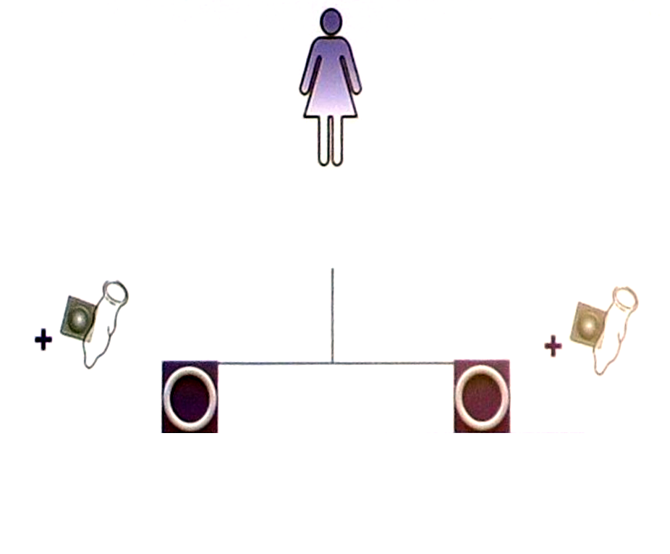
Prévention
ASPIRE : anneau vaginal de dapivirine en PrEP (1)
Étude de phase III multicentrique randomisée (1:1) en double-aveugle contrôlée versus placebo : anneau vaginal de dapivirine - DPV 25 mg (INNTI) inséré toutes les 4 semaines
Objectif principal : efficacité (prévention de l’infection par le VIH-1)
et tolérance
Suivi médian 1,6 ans
Août 2012-Juin 2015
  2 629 femmes incluses dans 15 centres
  4 pays d’Afrique de l’Ouest
  (Malawi, Afrique du Sud, Ouganda
  et Zimbabwe)
Âge médian : 26 ans, 41 % mariées,
17 % : plus d’un partenaire
dans les 3 mois précédents ;
50 % : pas d’usage de préservatif
lors du dernier rapport
2 629 femmes
Set prévention
VIH
Set prévention
VIH
Anneau placebo
1 316 femmes
Anneau DPV
1 316 femmes

Slide 29
Prévention
ASPIRE : anneau vaginal de DPV en PrEP (2)
Résultats
  Adhérence : détection de DPV dans 82 % des échantillons plasmatiques (conc > 95 pg/ml) et 84 % des anneaux contenant
  < 23,5 mg de DPV
  Protection vis-à-vis du risque d’infection : 27 % (p = 0,046) sur 15 sites
  (37 % après exclusion de 2 sites avec adhérence plus faible)
Efficacité/infection par le VIH-1
analyse en ITT (13 sites)
Placebo
 | DPV | Placebo
infections VIH-1 (n) | 54 | 85
incidence pour 100 personnes-années | 2,8 | 4,4
Protection/ infection VIH-1 IC₉₅, p | 37 % (12-56), p = 0,007
DPV
Nombre de patients à risque
2 395
2 352
2 275
2 218
2 020
1 739
1 459
1 235
1 108
748
428
223

Slide 30
Prévention
ASPIRE : anneau vaginal de DPV en PrEP (3)
Impact de l’âge sur le niveau de protection
Âge 18-21 ans
- 27 % (-133,31)
incidence placebo 5,4 %/an
Âge 22-26 ans
56 % (19,76)
incidence placebo 6,1 %/an
Âge 27-45 ans
51 % (8,74)
incidence placebo 3,0 %/an
DPV
Placebo
Placebo
Placebo
DPV
DPV
Chez les femmes de plus de 21 ans, le niveau de protection
est de 56 % (IC₉₅ = 31-71 % ; p < 0,001)

Slide 31
PREVENTION
ASPIRE : anneau vaginal de DPV en PrEP (4)
Tolérance
  Aucune différence statistiquement
  significative entre les deux bras
  Incidence des grossesses
  comparable
  (3,9 et 4,0/100 personnes.années ;
  p = 0,82)
  Pour celles qui ont été infectées
  par le VIH-1, pas de différence
  sur les mutations associées à une résistance aux INNTI
  (8/68 dans le bras DPV et 10/96 dans le bras placebo ; p = 0,80
 | DPV | Placebo
EI sévère | 48 (4 %) | 52 (4 %)
Décès | 3 (< 1 %) | 4 (< 1 %)
Év Grade 4 | 23 (2 %) | 22 (2 %)
Év Grade 3 | 162 (12 %) | 151 (12 %)
Év Grade 2, rapporté | 9 (1 %) | 7 (1 %)

Slide 32
PREVENTION
PrEP orale versus PrEP vaginale
ANRS-IPERGAY = 86 % (IC₉₅ : 40-99)
Efficacité (IC₉₅)
FTC/TDF - couples
séro-discordants (Partners PrEP)
TDF - couples séro-discordants
(Partners PrEP)
TDF - jeunes hétérosexuels
(TDF-2)
TDF/FTC – usagers de drogues i.v.
(Bangkok TDF)
TDF/FTC – MSM et transgenres
(iPrEx)
TDF/FTC-femmes
(FEM-PrEP)
TDF/FTC-femmes
(VOICE)
TDF-femmes
(VOICE)
75 % (55-87)
67 % (44-81)
63 % (22-83)
49% (10-72)
ASPIRE anneau vaginal = 37 % (IC₉₅ : 12-56)
44 % (15-63)
6 % (-52-41)
-4 % (-49-27)
-49 % (-129-3)
-70
-60
-50
-40
-30
-20
-10
0
10
20
30
40
50
60
70
80
90
100
Abdool Karim SS. Lancet 2013; 381(9883):2060-2 ; Garcia-Lerma G CROI 2014,
JM Molina et al NEGM 1/12/2015, J M Baeten Croi 2016 .

Slide 33
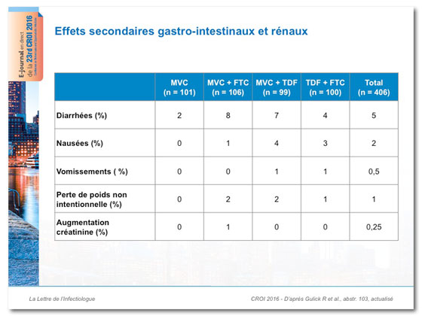
PrEP maraviroc

Slide 34
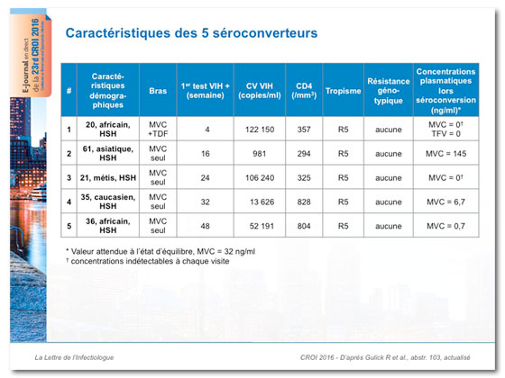
PrEP Maraviroc

Slide 35
traitements

Slide 36
Stratégies thérapeutiques
Étude RapIT : traiter, c’est tout de suite !
Étude réalisée en Afrique du Sud (2 centres à Johannesbourg), Avril 2013-Septembre 2014
Inclusion de patients adultes (femmes enceintes exclues)
dès le 1er test VIH + ou 1er contrôle CD4
Randomisation en une initiation du traitement rapide ou standard
Critères d’évaluation
  Initiation du traitement dans les 90 jours suivant l’inclusion
  dans l’étude
  Initiation, maintien du suivi et suppression virologique
  (≤ 400 copies/ml) dans les 10 mois suivant l’inclusion dans l’étude

Slide 37
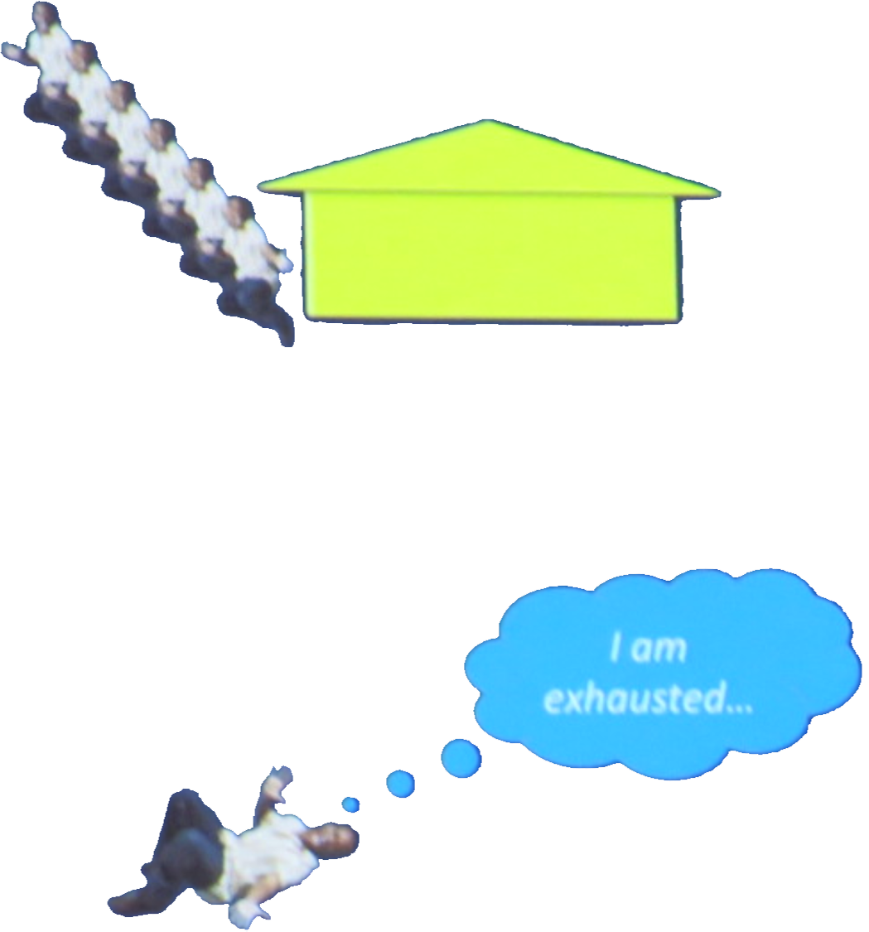
Stratégies thérapeutiques
Étude RapIT : traiter, cela peut être compliqué …
• HIV test ; result positive
• Give blood sample for CD4 count
• Complete TB symptom screen
• Provide sputum sample if symptomatic
Visit 1
• Provide CD4 count results; treatment eligible
• Provide TB test results and initiate TB treatment if required
Visit 2
Visit 3
• Individual counseling session (education/adherence)
Visit 4
• Group counseling session
(education/adherence)
Visit 5
• Provide results of other blood tests
• Treatment buddy session
Visit 6
• Conduct physical examination
• Dispense ARVs

Slide 38
Stratégies thérapeutiques
Caractéristiques patients à l’inclusion
Variable à l’inclusion (randomisation) | Bras standard (n = 229) | Bras rapide (n = 234)
Âge (médiane, IQR) | 35,8 (29,5-41,6) | 34,2 (29,0-40,1)
Sexe (% de femmes) | 132 (58 %) | 129 (55 %)
CD4 + (cellules/mm³) [médiane, IQR] | 195 (103-322) | 224 (128-327)
Site (%) Site 1 (médecine de ville) Site 2 (hôpital) | 124 (54 %) 105 (46 %) | 126 (54 %) 108 (46 %)
But de la consultation (%) Bénéficier d’un test VIH (diagnostiqué aujoud’hui) Prélèvement pour mesure CD4 Recevoir les premiers résultats des CD4 | 100 (44 %) 19 (9 %) 109 (47 %) | 90 (38 %) 32 (14 %) 112 (48 %)
Statut professionnel (%) Employé déclaré ou non Sans emploi, ne cherche pas de travail Sans emploi, cherche du travail | 130 (57 %) 8 (3 %) 91 (40 %) | 144 (61 %) 6 (3 %) 84 (36 %)
Temps de trajet jusqu’au centre (minutes) [médiane, IQR] | 18 (9-24) | 15 (9-27)

Slide 39
Stratégies thérapeutiques
Critère principal : initiation du traitement ARV ≤ 90 jours
377 patients éligibles aux ARV
190 patients – bras standard
187 patients – bras rapide
54 sans traitement ≤ 90 jours (28 %)
– 2 sous traitement ≤ 180 jours
– 52 sans traitement
5 sans traitement ≤ 90 jours (3 %)
– 1 sous traitement ≤ 180 jours
– 4 sans traitement
136 avec initiation ≤ 90 jours (72 %)
182 avec initiation ≤ 90 jours (97 %)
Différence 25 % (IC₉₅ : 19-33)
RR = 1,36 (IC₉₅ : 1,24-1,49)

Slide 40
Stratégies thérapeutiques
Incidence cumulée de l’initiation du traitement ARV
90 jours
25 %
72 %
le même jour
Bras standard
Bras rapide

Slide 41
Stratégies thérapeutiques
  Initiation, maintien du suivi et suppression virologique
  (≤ 400 copies/ml) dans les 10 mois suivant l’inclusion
  dans l’étude
Critère | Bras standard (n, %) [n = 190] | Bras rapide (n, %) [n = 187] | Différence (IC₉₅) | RR* (IC₉₅)
Initiation ≤ 90 jours | 136 (72 %) | 182 (97 %) | 25 (19-33) | 1,36 (1,24-1,49)
Initiation ≤ 90 jours, maintien du suivi et suppression virologique à 10 mois | 96 (51 %) | 119 (64 %) | 13 (3-23) | 12,6 (1,05-1,50)
Chez ceux non initiés ≤ 90 jours et suppression virologique à 10 mois
Non initiés Initiés mais pas de suppression virologique ou pas de CV disponible | 54 (28 %) 40 (21 %) | 5 (3 %) 63 (34 %)
Initiés ≤ 90 jours et maintien du suivi à 10 mois | 121 (64 %) | 151 (81 %) | 17 (5-23) | 1,27 (1,12-1,44)
Chez ceux non initiés ≤ 90 jours et maintien du suivi à 10 mois
Not initiés Initiés mais non suivis | 54 (28 %) 15 (8 %) | 5 (3 %) 31 (17 %)
* L’ajustement sur le sexe et le niveau initial de CD4 n’a pas eu d’impact sur les résultats

Slide 42
RapiT: Initiating ARV at first patient visit – South Africa
Randomisation pour patients dépistés: suivi standard vs visite complète/ETP/initiation
Endpoints:
  Début effectif des ARV avant 90 jours
  Suppression virale à M10
 | Standard N= 229 | Rapid N= 234
Femmes/hommes | 58%/42% | 53%/47%
CD4 J0 | 195 | 190
Début ARV<90j | 72% | 97%
CV<seuil à M10 | 51% | 64%
R= 1,26 {1,05-1,50}
S Rosen, CROI 2016 Boston, 28

Slide 43
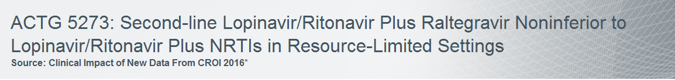
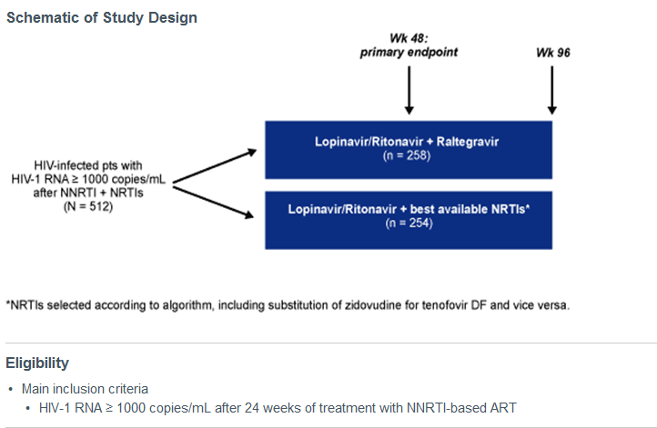

Slide 44
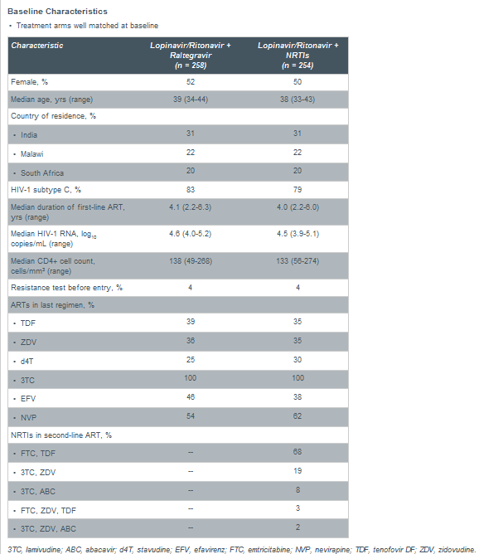
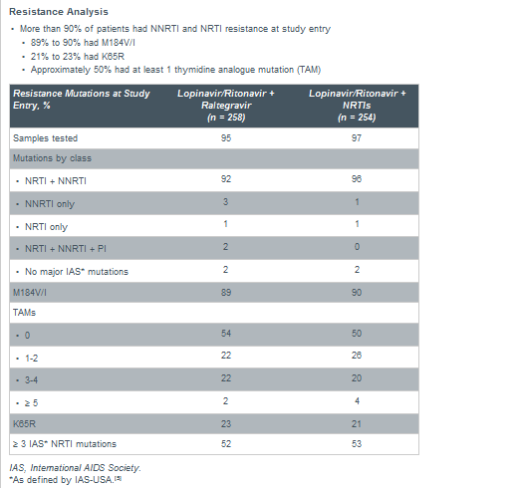

Slide 45
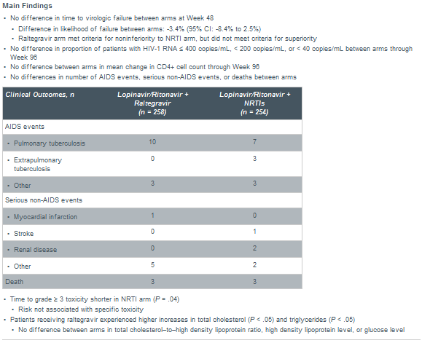

Slide 46
Stratégies thérapeutiques
Étude ACTG A 5257 : perception du risque de contagion après initiation d’un traitement ARV (1)
Schéma de l’étude
Patients infectés par le VIH, ≥ 18 ans, naïfs de traitement,
CV ≥ 1 000 c/ml dans des centres aux États-Unis (n = 1 809)
Randomisation 1:1:1 pour un traitement
en ouvert
ATV 300 mg x 1/j + RTV 100 mg
x 1/j + FTC/TDF 200/300 mg x 1/j
RAL 400 mg x 2/j
+ FTC/TDF 200/300 mg x 1/j
DRV 800 mg x 1/j + RTV 100 mg
x 1/j + FTC/TDF 200/300 mg x 1/j
Conclusion de l’étude 96 semaines après la dernière inclusion
Suivi poursuivi 96 semaines après la randomisation du dernier participant
(extrêmes 2-4 ans)
Évaluation des comportements à l’inclusion (S0) puis toutes les 48 semaines

Slide 47
Stratégies thérapeutiques
Étude ACTG A 5257 : perception du risque de contagion après initiation d’un traitement ARV (2)
POI : perception of infectiousness - Comment vous sentez-vous
vis-à-vis du risque de transmission du VIH si vous aviez un rapport sexuel non protégé avec cette personne AUJOURD’HUI ?
0
10
20
30
40
50
60
70
80
90
100
Non infectant
Modérément infectant
Hautement
infectant
“Bas” (1-33)
“Modéré” (1-33)
“Élevé” (1-33)
“Non infectant” (0)

Slide 48
Stratégies thérapeutiques
Étude ACTG A 5257 : perception du risque de contagion après initiation d’un traitement ARV (3)
Évolution du score POI entre l’inclusion et S 144
(%)
Non infectant
Bas
Moyen
Élevé
Participants 91 153 419 933 153 492 313 591 177 485 289 539 181 463 242 448

Slide 49
Stratégies thérapeutiques
Étude ACTG A 5257 : perception du risque de contagion après initiation d’un traitement ARV (4)
Variation du score POI depuis l’inclusion
Non infectant
Bas
Moyen
Élevé
Participants 72 130 358 823 72 124 346 792 66 117 317 695

Slide 50
Stratégies thérapeutiques
Étude ACTG A 5257 : perception du risque de contagion après initiation d’un traitement ARV (5)
Conclusions
  Environ 50 % des participants rapportent une réduction de leur sentiment de contagiosité 48 semaines après avoir initié un traitement ARV :
    Changements minimes à S96 et S144
    Les plus jeunes sont plus enclins à rapporter une réduction du score POI
    (RR = 1,2 pour les 18-29 ans), ce n’est pas retrouvé pour les personnes avec un faible niveau d’éducation (RR = 0,7), les afro-américains (RR = 0,8) ou les patients
    à un stade avancé de la maladie (RR = 0,7)
    Les latino-américains (RR = 2,3) et les femmes (RR = 1,9) sont plus nombreux à rapporter une évolution vers un statut “non infectant”, c’est l’inverse pour les utilisateurs de stimulants (RR = 1,6)
  Globalement, relativement peu de personnes se considèrent comme non infectants
  La suppression virale actuelle n’était pas associée avec le score POI
  (p = 0,87)

Slide 51
Effets secondaires Dolutegravir
Cohorte hollandaise 3000 patients, 387 patients sous DTG
Arrêts DTG = 62 (16%)
  13/65 chez naïfs, 49/322 exp.
Causes arrêt DTG:
  Effets 2res DTG: 56 (90,3%)
    Tr sommeil: 19
    Tr. Digestifs, nausées: 18
    Neuropsy (dépression, anxiété): : 12
    Céphalées: 8
    paresthésies: 6
    Asthénie : 9
    Allergie: 1
  Autres : 6

Slide 52
Complications comorbidites

Slide 53
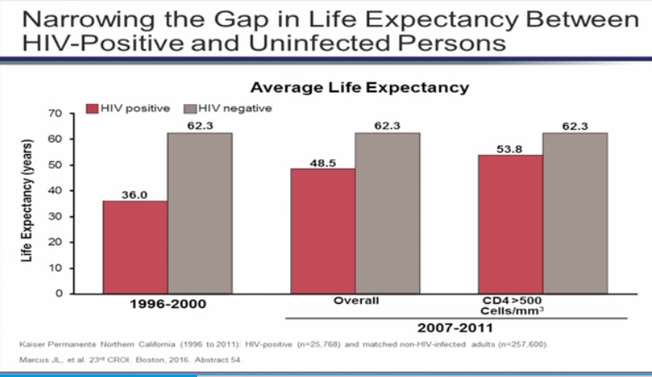

Slide 54
D:A:D et Abacavir
816 pts avec IdM
3 strates d’exposition ABC:
  ABC+ lors de l’IdM: 415 pts ont reçu ABC (3,1 ans), 277 encore ABC+ lors IdM, 207 stop ABC apres IdM
  ABC use post IdM: 139 pts(start or restart)
  Cumulative ABC use
Suivi 4,2 ans: 102 recurrent IdM:
  Recurrence+ si ABC at initial IdM: 2,75/1000PY{1,9-3,6} sans ABC at initial IdM: 2,57/1000PY{1,93-3,21}
  Recurrence +: current ABC+: 3,47/1000PY no current ABC: 2,31/1000PY p=0,05
C Sabin, CROI 2016, 661

Slide 55
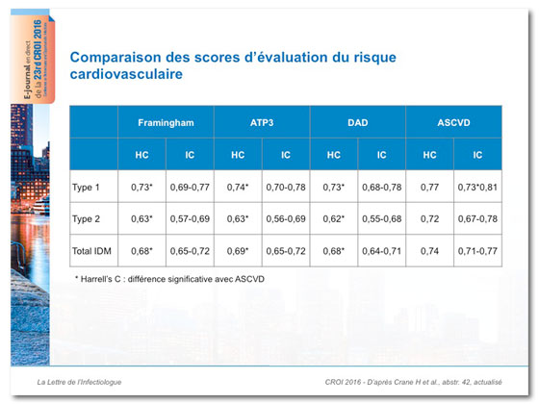

Slide 56
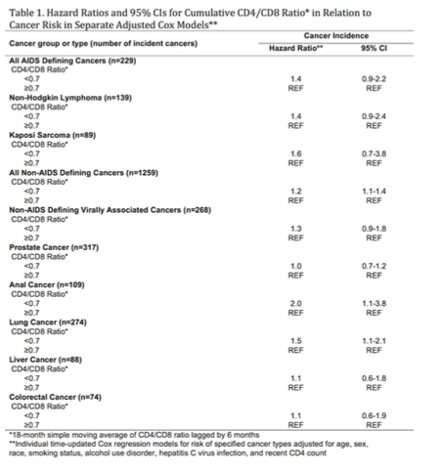
633 - Low CD4/CD8 Ratio As a Predictor of Cancer Risk in HIV-Infected Persons
Seuil retenu: CD4/CD8: 0,7
K Sigel, CROI 2016, 633

Slide 57
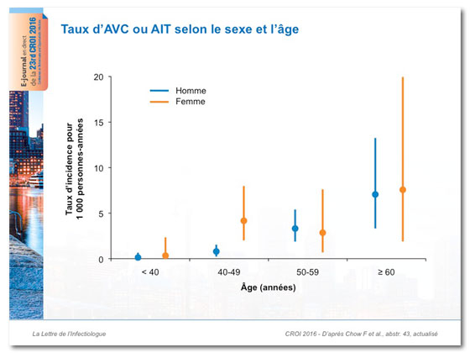

Slide 58

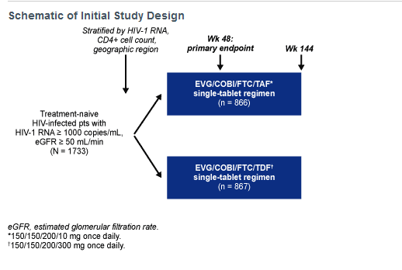
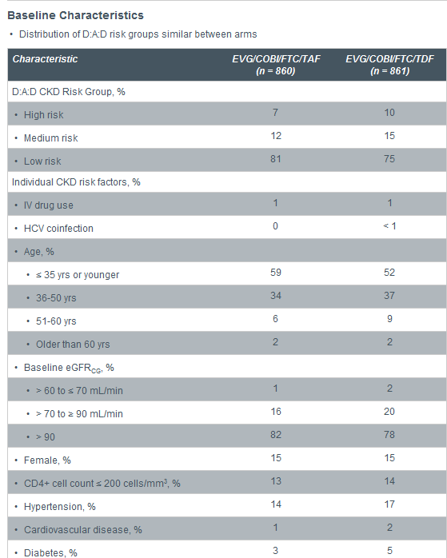

Slide 59
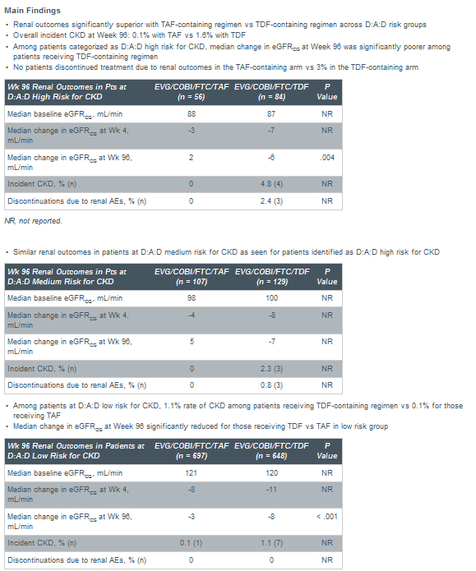

Slide 60
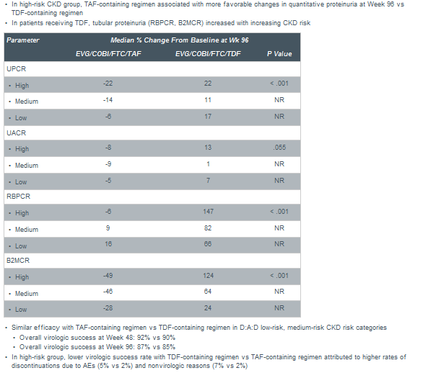
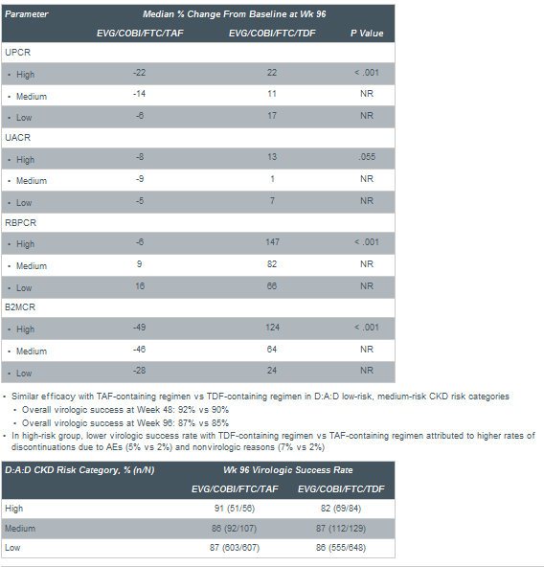

Slide 62
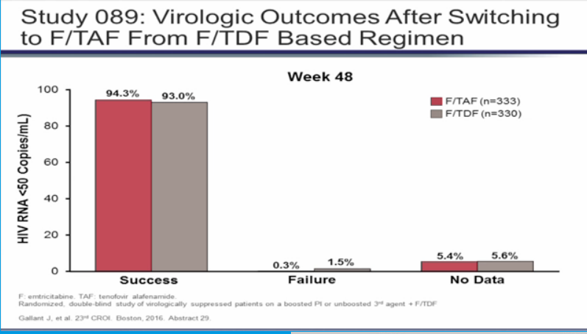

Slide 63

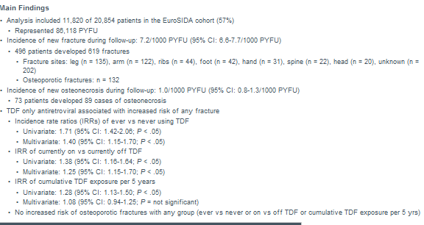
A Borges, CROI 2016, 46

Slide 64
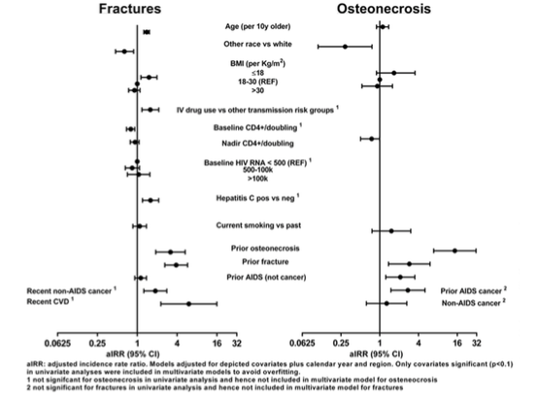

Slide 65
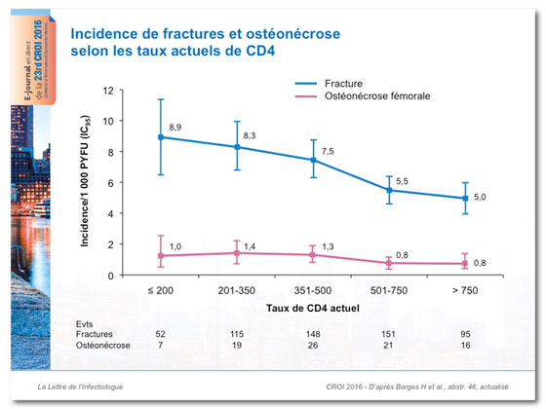

Slide 66
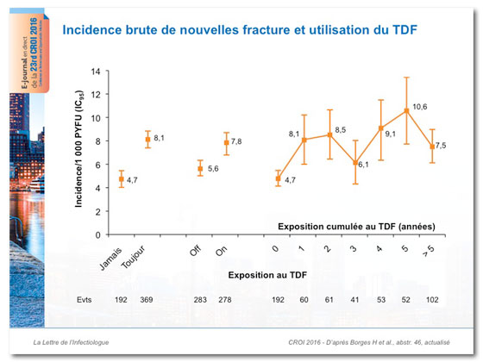

Slide 67
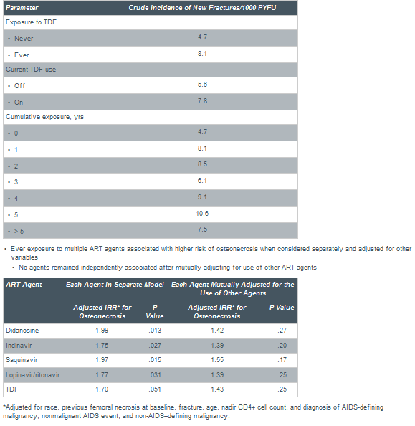

Slide 68
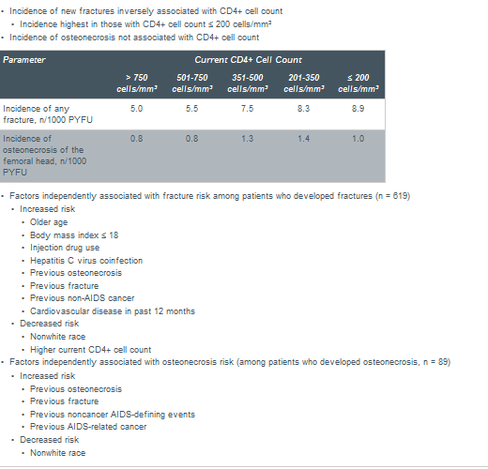

Slide 69
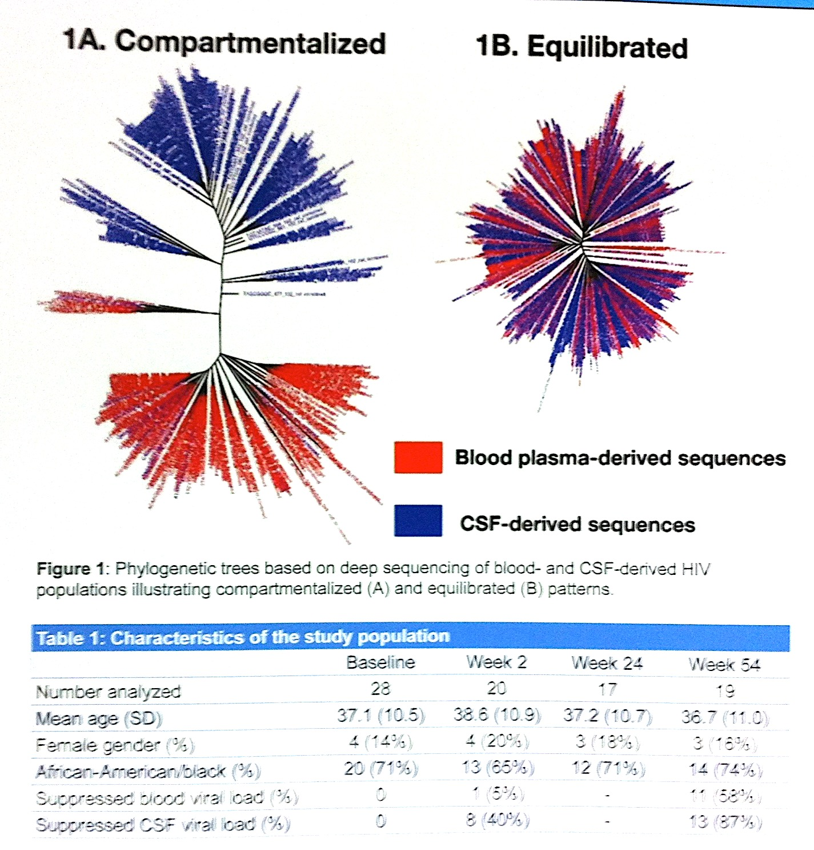
La compartimentalisation du VIH dans le SNC est associé à l’atteinte neurocognitive
Subjects with CSFcompartmentalization had numerically greater NP impairment than subjects lacking compartmentalization pre-ART (global deficit score 1.31 vs. 0.87, p=0.2), and this difference was significant 24 weeks (1.31 vs. 0.63, p=0.04) and 54 weeks (1.25 vs. 0.59, p=0.05) after ART initiation.
NM Bowman, CROI 2016, 401

Slide 70
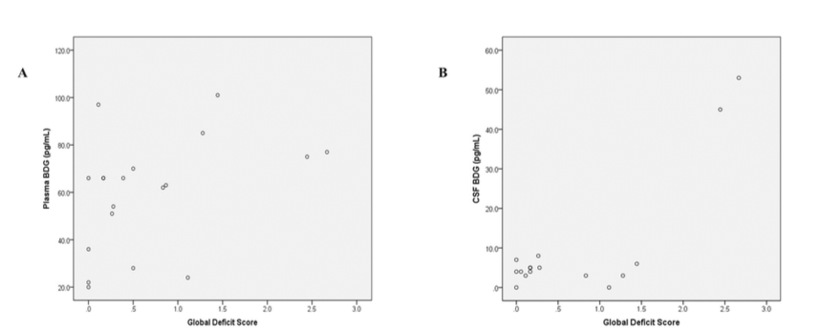
410 - (1→3)-ß-D-Glucan Levels Correlate With Neurocognitive Functioning in HIV Infection
(1→3)-β-D-Glucan (BDG) is a polysaccharide component of fungal species cell walls. Increased blood BDG levels may be an indicator of gut mucosal barrier disruption and microbial translocation.
cohort of 19 adults with acute/ early HIV diagnosis, early treatment and suppressed levels of HIV RNA in blood plasma
Median GDS = 0.39 (range 0 - 2.67). Median plasma BDG = 66 pg/mL (range: 20-101 pg/mL), median CSF BDG = 5 pg/mL (range: 0-53 pg/mL)
Higher levels of plasma BDG were associated with more severe cognitive impairment as measured by the GDS (Spearman r=0.47; p=0.04, Figure A). Correlation of other markers with GDS scores were as follows: IL-8 (r=0.55; p=0.014), sCD14 (r=0.4, n.s.), nadir CD4 count (r=0.01, n.s.)
M Hoenigl , CROI 2016, 410

Slide 71
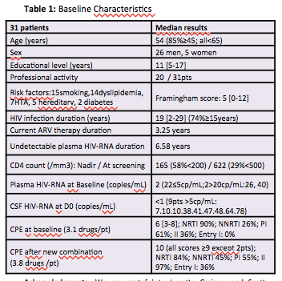
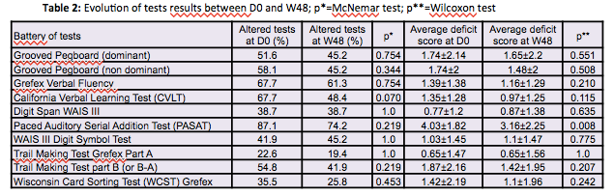

Slide 72
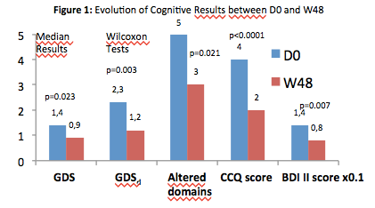
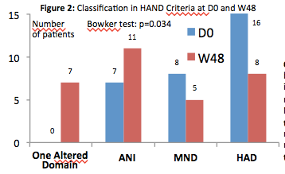

Slide 73
HPV vaccination
Inclusion: n= 575 patients,
  Male 80%, age 47 ans
  34% black, 20% hispano, 46% white
Baseline:
  Cytologie anale anormale: 64%, HSIL: 33%
  60% portent HPV couvert par le vaccin (HPV16 32%)
  11% ont HPV oral (HPV couverts par le vaccin)
Randomisation vaccin quadrivalent (Gardasil°) ou placebo à J0, W8, W24
  Suivi cytologie anale , prelevement HPV anal et oral tous les 6 mois
  Évaluation jusqu’à W140:
 | Vaccin+ | placebo | HR
N HPV+anal (any visit) | 26 | 33 | 0,75 [0,45-1,26]
N HPV+anal persistant | 13 | 17 | 0,73 [0,69-1,44]
N HPV16+ anal | diminué | id°J0 | NS
HSIL+ (après W52) | 46 | 47 | 1,0 [0,69-1,44]
N HPV+ oral (any visit) | 7 | 10 | 0,68 [0,26-1,80]
N HPV+ oral persistant | 1 | 8 | 0,12 [0,02-0,98]
T. Wilkin, CROI 2016, 161

Slide 74
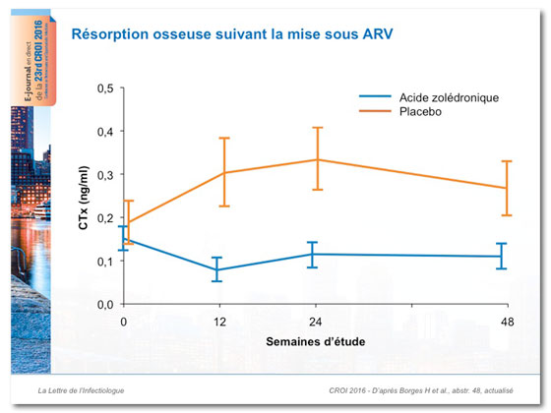
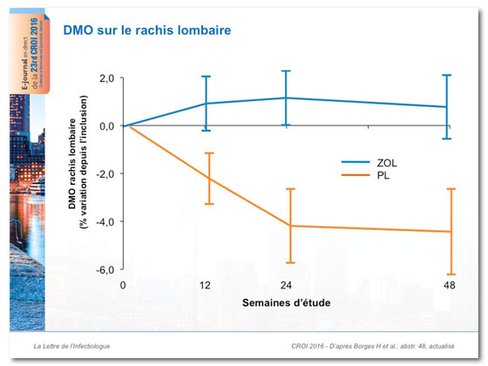
A Single Dose Zoledronic Acid Prevents Antiretroviral-Induced Bone Loss
I Ofotokun, CROI 2016, 47

Slide 75
PTME

Slide 76

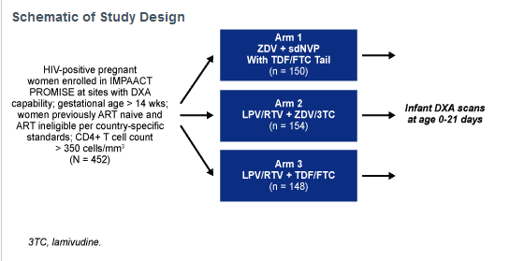
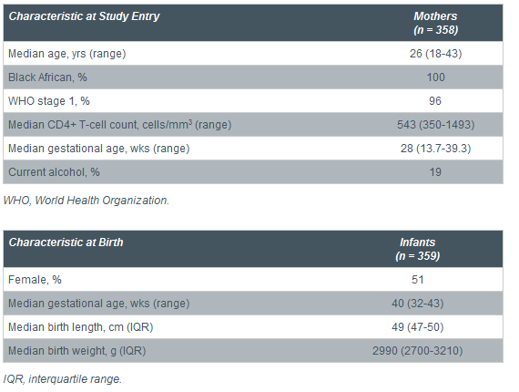

Slide 77
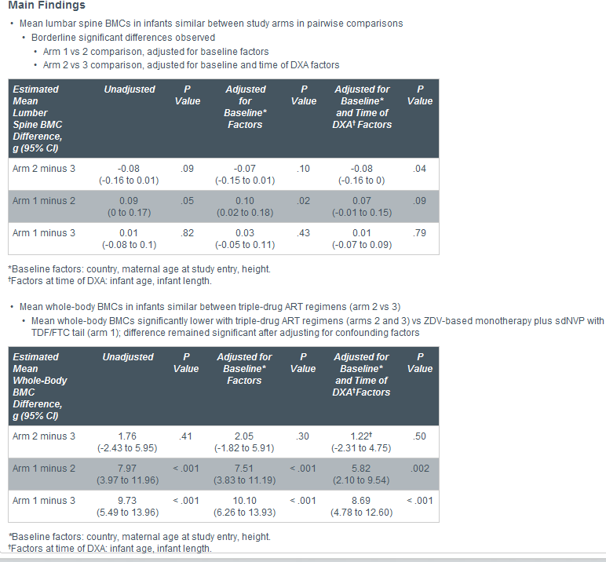

Slide 78

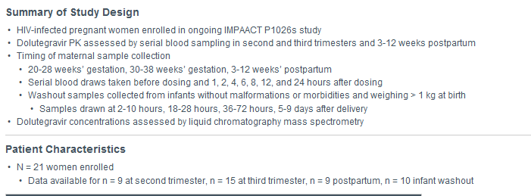

Slide 79
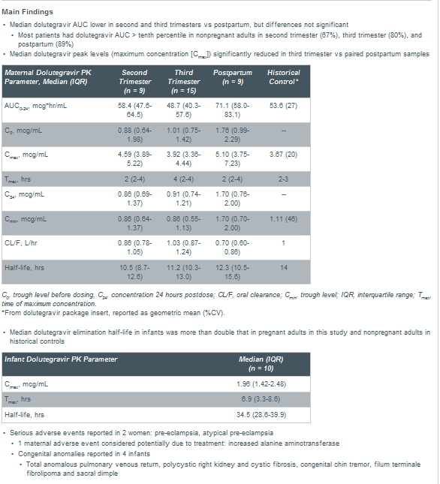

Slide 80
Étude IMPAACT 1026s:
Dolutegravir et grossesse
N= 21 mesures
DTG = -25 à -30% AUC au 3è trimestre
T1/2 élimination chez enfant: 35h
AE:
  Mères: 9 femmes accouchées:1 élévation ALT, 1 pré-éclampsie, 1 pré-éclampsie possible
  Enfants: 10 enfants:
    4 anomalies congénitales: 1 malformation Veines pulmonaires, 1polykystose rénale et mucoviscidose, 1 clonies menton, 1 lipome filum terminal + fossette sacrée
K Mulligan , CROI 2016, 438

